Slide 1
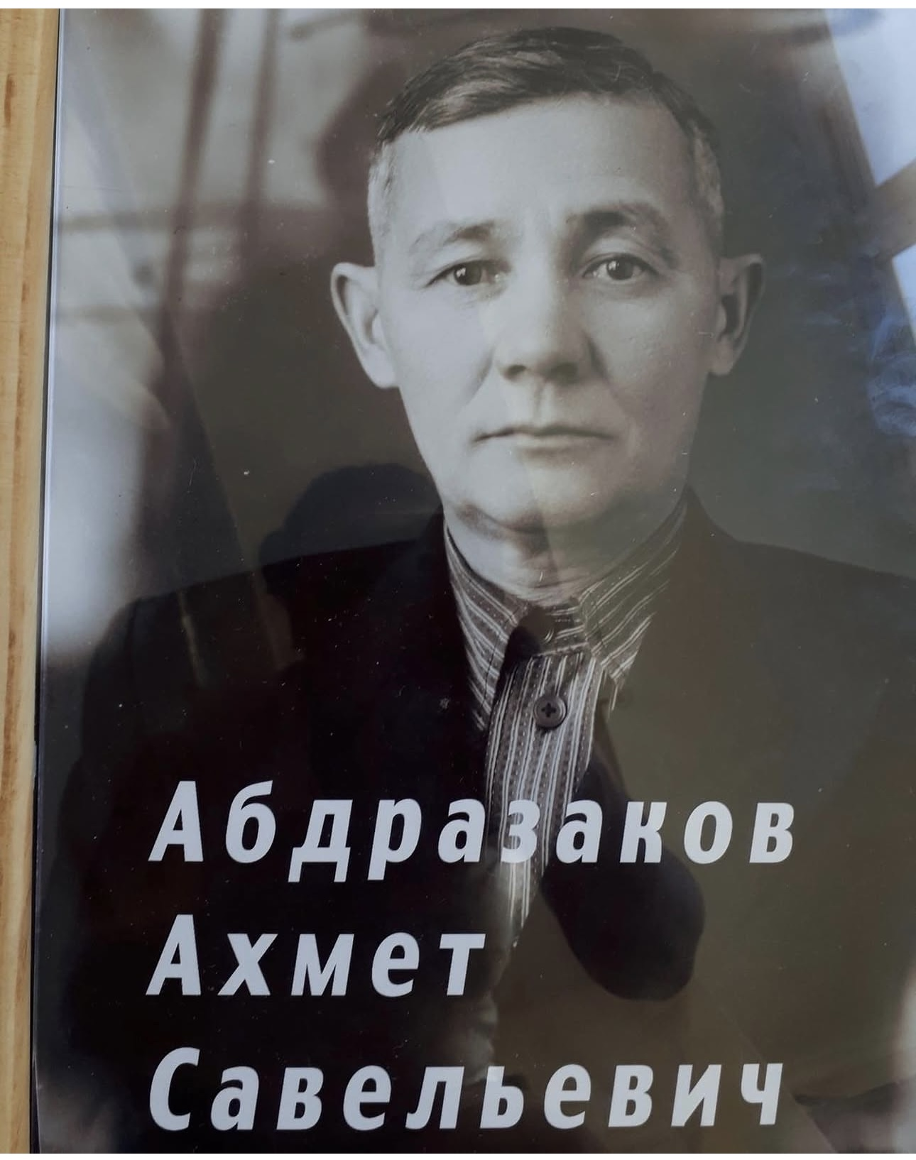
Абдразаков
Ахмет Савельевич
19.07.1905 -19.01.1982
В 1941 году ушел на фронт.Прошел всю войну и вернулся домой в 1945 году с Победой!Работал и поднял 6 детей.

Slide 2

Фамилия
Имя Отчество
ХХ.ХХ.ХХ-ХХ.ХХ.ХХ
текст

